Slide 1
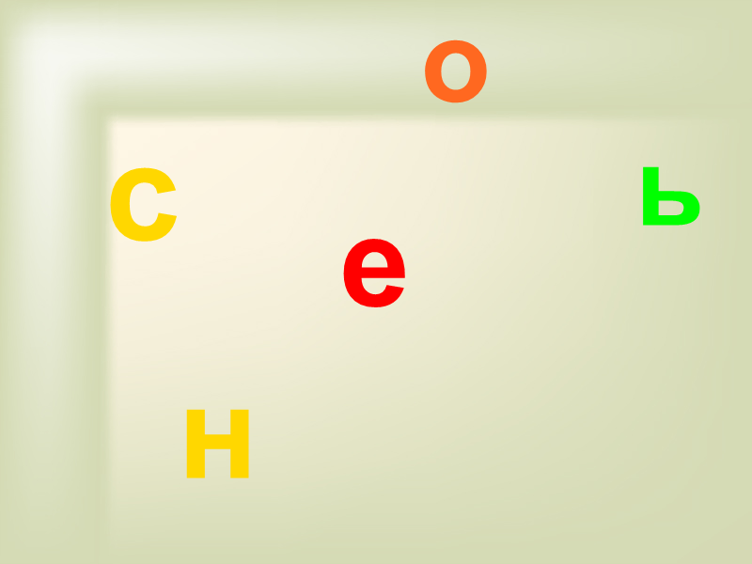

Slide 6
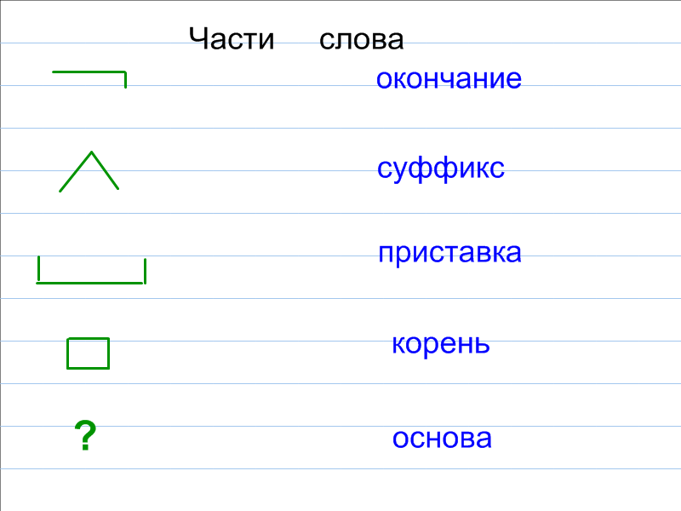

Slide 9
Л И С Т О П А Д
опадает
упадёт
лист
падает
листочек
листик

Slide 10
Тема урока: «Сложные слова».
Цель урока: «Научиться разбирать
сложные слова по составу».

Slide 11
Алгоритм определения сложных слов
1. Определить значение слова.
2. Подобрать цепочки однокоренных слов.
3. Выделить корни.

Slide 13
